Slide 1
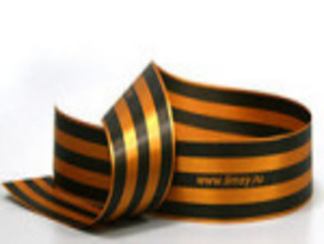
А З Б У К А В О Й Н Ы

Slide 3
В памяти храним

Slide 4
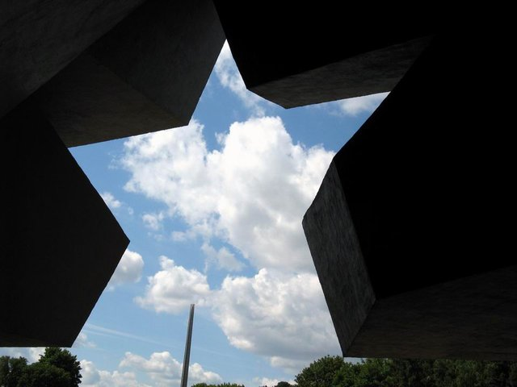
Город-герой – это высшая степень отличия, которую присваивают за массовый героизм и мужество защитников города. Города герои: Ленинград, Москва, Севастополь, Одесса, Киев, Волгоград, Керчь, Новороссийск, Минск, Тула, Мурманск, Смоленск.
Лишь одной
крепости присвоено
звание
«Крепость-герой».
Какой?
(Вариантов нет)

Slide 5
Брестская крепость

Slide 6
В ходе какой битвы произошло крупнейшее танковое сражение второй мировой войны?
На поле под деревней Прохоровкой сошлись с обеих сторон 1200 станков! Фашисты бросили в бой отборный танковые дивизии «Мертвая голова», «Рейх», «Адольф Гитлер». Гитлеровский план потерпел полное крушение.
1.Битва под Москвой
2.Курская битва
3.Сталинградская битва

Slide 7
2. Курская битва

Slide 8
В центре Волгограда на Мамаевом кургане создан памятник – ансамбль «Героям Сталинградской битвы». Здесь захоронены многие защитники города-героя.
В центре ансамбля
находится монумент
(женщина с мечом)
высотой 52 м.
Как он называется?
(вариантов нет)

Slide 9
РОДИНА - МАТЬ

Slide 10
Памятник советскому солдату – освободителю в г. Пловдиве болгары любовно называют русским именем. Каким?
1. Ваня
2. Алеша
3. Сережа

Slide 11
2. Алеша
Белеет ли в поле пороша, Пороша, пороша, Белеет ли в поле пороша Иль гулкие ливни шумят, Стоит над горою Алёша, Алёша, Алёша, Стоит над горою Алёша - Болгарии русский солдат.

Slide 12
Эта союзная республика первой вступила в бой с фашистами на своей территории. 618 ее сел и деревень были уничтожены врагом вместе с жителями. В Хатыни, одной погибших деревень, создан мемориал в память о них. На какой земле звучит «Хатынский набат»?
1. Украина
2. Латвия
3. Беларусь

Slide 13
3. Беларусь

Slide 14
В ходе Берлинской операции наши войска штурмом овладели главным зданием столицы Германии. На его стенах от пола и почти до потолка советские воины оставили свои надписи и различные изречения. О каком здании Берлина идет речь? 1. Рейхстаг 2. Старый музей 3. Ратуша

Slide 15
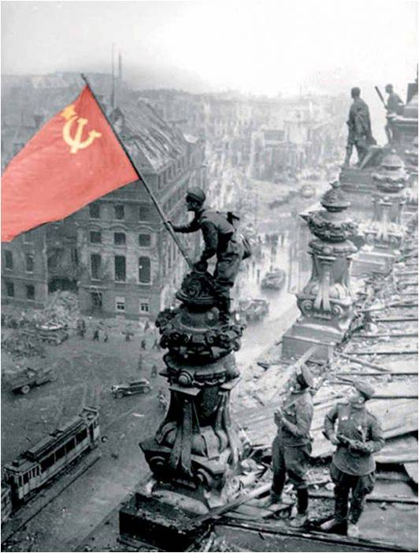
1. Рейхстаг
«Развалинами Рейхстага удовлетворен!»
( из к/ф «В бой идут одни старики»)

Slide 16
В каком городе Европы стоит памятник советскому солдату, в одной руке которого — меч, разрубающий фашистскую свастику, на другой — спасенная девочка?
Варшава
Берлин
Париж

Slide 17
"В ходе боев за Берлин 30 апреля 1945 года возле моста, рискуя жизнью, он спас из огня оказавшегося между двумя фронтами ребенка".
2. Берлин
Всемирно известный мемориальный комплекс в Трептов-парке. Здесь похоронены 7,2 тысячи советских воинов, известны имена лишь 2,77 тысяч человек.

Slide 18
8 мая 1967 года открыт мемориальный архитектурный ансамбль «Могила Неизвестного солдата». Вечный огонь славы, вырывающийся из середины бронзовой воинской звезды, зажжён от пламени, пылающего на Марсовом поле в Петербурге.
Какие слова написаны на плите?
1. Вечная слава
2. Никто не забыт, ничто не забыто
3. Имя твое неизвестно,
подвиг твой бессмертен

Slide 19
3. Имя твое неизвестно, подвиг твой бессмертен

Slide 20
Чем известен этот памятник советскому солдату в Эстонии?
1. Свято охраняется
2. Перенесен на другое место
3. Снесен

Slide 21
В начале 90-х годов под предлогом экономии газа был погашен Вечный огонь возле этого памятника воинам-освободителям. Затем власти Таллина затеяли перезахоронение останков погибших солдат из братской могилы. На месте могилы теперь находится троллейбусная остановка. Бронзовые плиты с именами погибших были похищены группой неизвестных, недовольных медлительностью городских властей при сносе памятников советского периода
В ночь на 9 мая неизвестные вандалы облили фигуру солдата краской. Согласно эстонской официальной трактовке событий Второй мировой войны, воинами-освободителями здесь называют солдат, воевавших на стороне гитлеровской Германии.

Slide 22
«БАРБАРОССА» (Barbarossa) - кодовое наименование плана агрессивной войны фашистской Германии
против
1. Европы
2. СССР
3. Всего мира

Slide 23
2. План молниеносной войны гитлеровской Германии против СССР, утверждённый в 1940 году
Войну предполагалось выиграть в течение 2-3 месяцев. Осуществление плана «Барбаросса» было сорвано героической борьбой народов СССР.

Slide 24
Бухенвальд, Заксенхаузен, Освенцим, Майданек, Треблинк - это названия 1. Концентрационных лагерей 2. Сожженных вместе с жителями деревень 3. Стертых с лица земли городов

Slide 25
1. Концентрационных лагерей

Slide 26
Когда гремит над городом салют, Погибшие за Родину встают. Мы их не видим, мы не слышим их, Но павшие всегда среди живых. Молчат и смотрят, будто ищут ответ: Мы этой жизни стоим или нет?

Slide 27
Пусть каждый из нас почувствует на себе
строгие глаза павших, чистоту их сердец,
ощутит ответственность перед памятью этих людей.
И пусть этот вопрос всегда будет волновать нас:
достойны ли мы
памяти павших?

Slide 28
С Днем Победы!

